Slide 1
习题讲解1

Slide 2
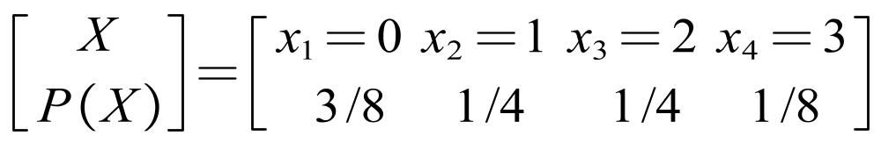
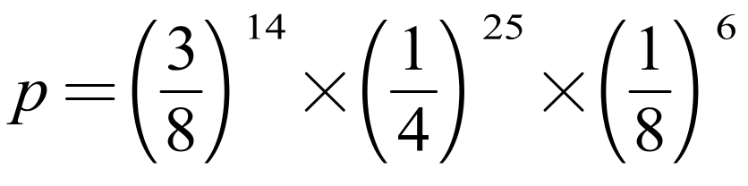
2.4 设离散无记忆信源 ，其发出的信息为
(202120130213001203210110321010021032011223210)，求
（1）此消息的自信息量是多少？
（2）此消息中平均每符号携带的信息量是多少？
解：
（1）此消息总共有14个0、13个1、12个2、6个3，因此此消息发出的概率是：
此消息的自信息量是：I = - log p = 87.81 bit
（2）此消息中平均每符号携带的信息量是：
I / n = 87.81 / 45 = 1.95 bit
<number>/28

Slide 3
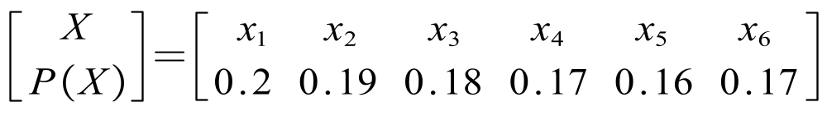
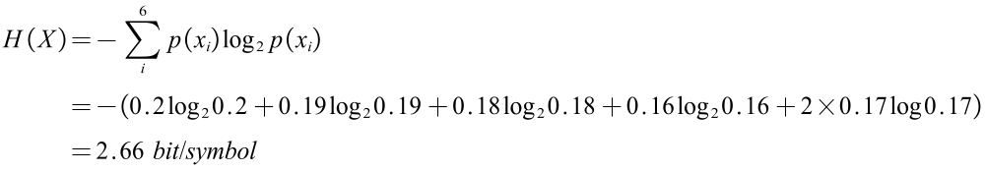
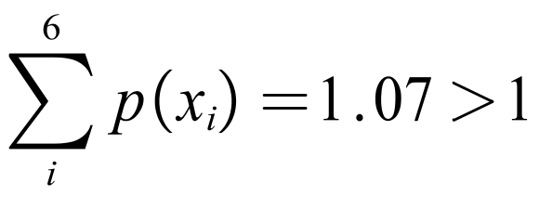
2.5 设信源 ，求这个信源的熵，
并解释为什么H(X) > log 6 不满足信源熵的极值性。
解：
H(X) > log₂6 = 2.59
不满足极值性的原因是概率和大于1，即
<number>/28

Slide 4
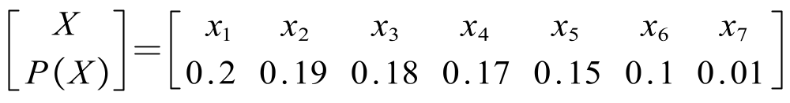
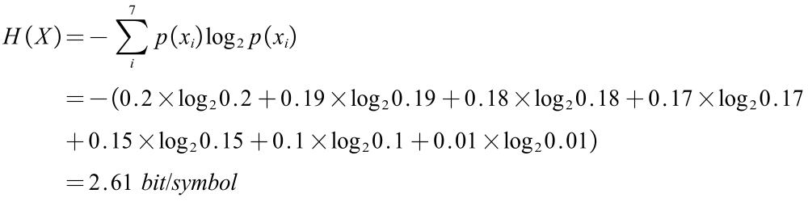
3.1 设信源
（1）求信源熵H(X)；
（2）编二进制香农码；
（3）计算平均码长和编码效率。
解：
（1）
<number>/28

Slide 5
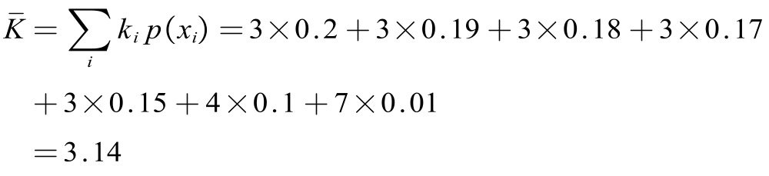
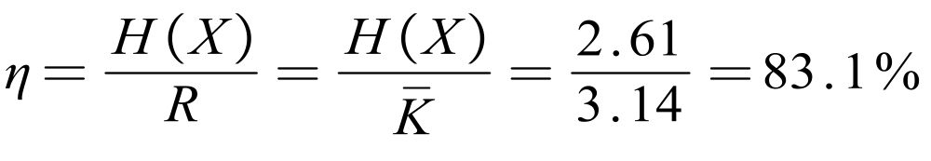
（2）
（3）
x_{i} | p(x_{i}) | p_{a}(x_{i}) | k_{i} | 码字
x₁ | 0.2 | 0 | 3 | 000
x₂ | 0.19 | 0.2 | 3 | 001
x₃ | 0.18 | 0.39 | 3 | 011
x₄ | 0.17 | 0.57 | 3 | 100
x₅ | 0.15 | 0.74 | 3 | 101
x₆ | 0.1 | 0.89 | 4 | 1110
x₇ | 0.01 | 0.99 | 7 | 1111110
<number>/28

Slide 6

3.2 对信源 编二进制费诺码，
计算编码效率。
解：
x_{i} | p(x_{i}) | 编码 |  |  |  | 码字 | k_{i}
x₁ | 0.2 | 0 | 0 |  |  | 00 | 2
x₂ | 0.19 |  | 1 | 0 |  | 010 | 3
x₃ | 0.18 |  |  | 1 |  | 011 | 3
x₄ | 0.17 | 1 | 0 |  |  | 10 | 2
x₅ | 0.15 |  | 1 | 0 |  | 110 | 3
x₆ | 0.1 |  |  | 1 | 0 | 1110 | 4
x₇ | 0.01 |  |  |  | 1 | 1111 | 4
<number>/28

Slide 7
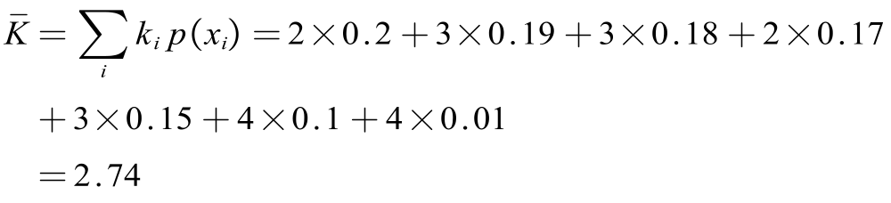
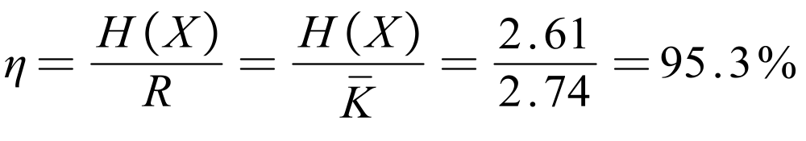
<number>/28

Slide 8
3.3 对信源 编二进制和三进制哈
夫曼码，计算各自的平均码长和编码效率。
解：
二进制哈夫曼码：
<number>/28

Slide 9
x_{i} | p(x_{i}) | 编码 |  |  |  |  |  | 码字 | k_{i}
s₆ |  |  |  |  |  |  | 1
s₅ |  |  |  |  |  | 0.61 | 0
s₄ |  |  |  |  | 0.39 |  | 1
s₃ |  |  |  | 0.35 |  | 0
s₂ |  |  | 0.26 |  |  | 1
x₁ | 0.2 |  |  |  | 0 |  |  | 10 | 2
x₂ | 0.19 |  |  |  | 1 |  |  | 11 | 2
x₃ | 0.18 |  |  | 0 |  |  |  | 000 | 3
x₄ | 0.17 |  |  | 1 |  |  |  | 001 | 3
x₅ | 0.15 |  | 0 |  |  |  |  | 010 | 3
s₁ |  | 0.11 | 1
x₆ | 0.1 | 0 |  |  |  |  |  | 0110 | 4
x₇ | 0.01 | 1 |  |  |  |  |  | 0111 | 4
<number>/28

Slide 10
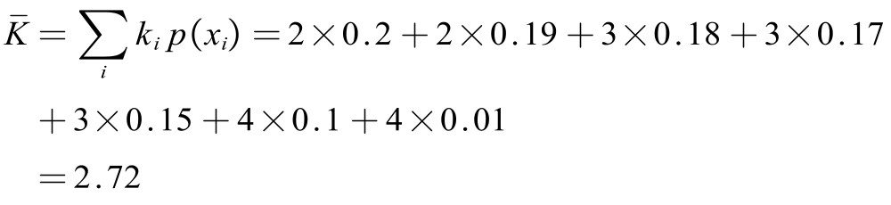
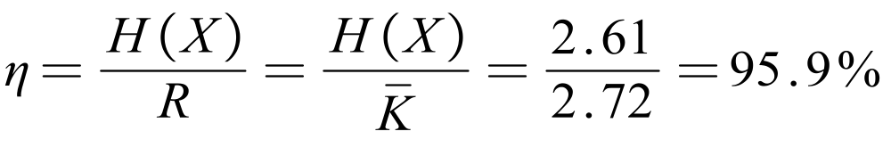
三进制哈夫曼码：
<number>/28

Slide 11
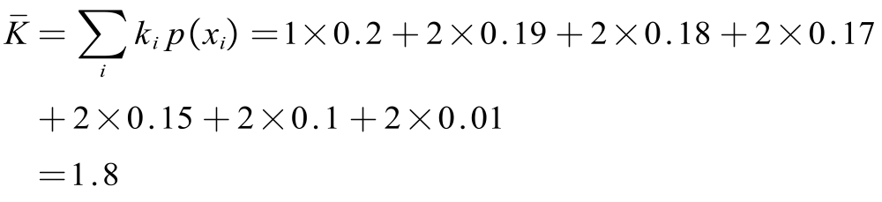
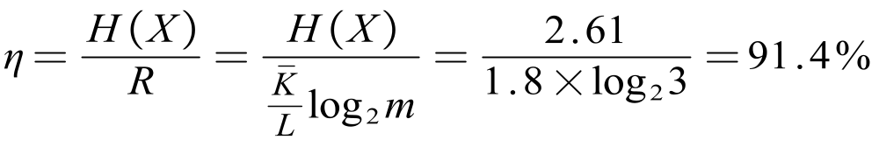
x_{i} | P(x_{i}) | 编码 |  |  | 码字 | k_{i}
s₃ |  |  |  | 1
s₂ |  |  | 0.54 | 0
s₁ |  | 0.26 |  | 1
x₁ | 0.2 |  |  | 2 | 2 | 1
x₂ | 0.19 |  | 0 |  | 00 | 2
x₃ | 0.18 |  | 1 |  | 01 | 2
x₄ | 0.17 |  | 2 |  | 02 | 2
x₅ | 0.15 | 0 |  |  | 10 | 2
x₆ | 0.1 | 1 |  |  | 11 | 2
x₇ | 0.01 | 2 |  |  | 12 | 2
<number>/28

